Slide 1
«Обыкновенные дроби. Сравнение дробей.» 5 класс
Учитель: Л.Н. Кезикова
МБОУ «Тирянская СОШ»
2013-2014 у.г.

Slide 2
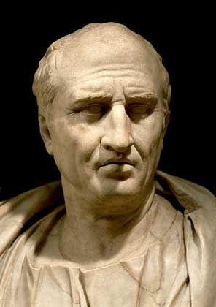
«Без знания дробей никто не может признаваться знающим арифметику»
Римский оратор и
писатель Цицерон

Slide 3
Удачи!

Slide 4
Работа по карточкам
Вариант II
Ответь на вопрос: Что показывает знаменатель дроби?
Закончи предложение: Дробь, у которой числитель
больше или равен знаменателю называется …
3. Запиши обыкновенной дробью: восемь семнадцатых.
Дополнительное задание: Выдели целую часть из
неправильной дроби
Вариант I
Ответь на вопрос: Что показывает числитель дроби?
Закончи предложение: Дробь, у которой числитель меньше знаменателя называется …
Запиши обыкновенной дробью: девять семнадцатых.
Дополнительное задание: Выдели целую часть из неправильной дроби
.
.

Slide 5
Вопрос Карыча
Я никак не могу решить
является ли дробь 7/7 правильной? А вы как думаете?

Slide 6
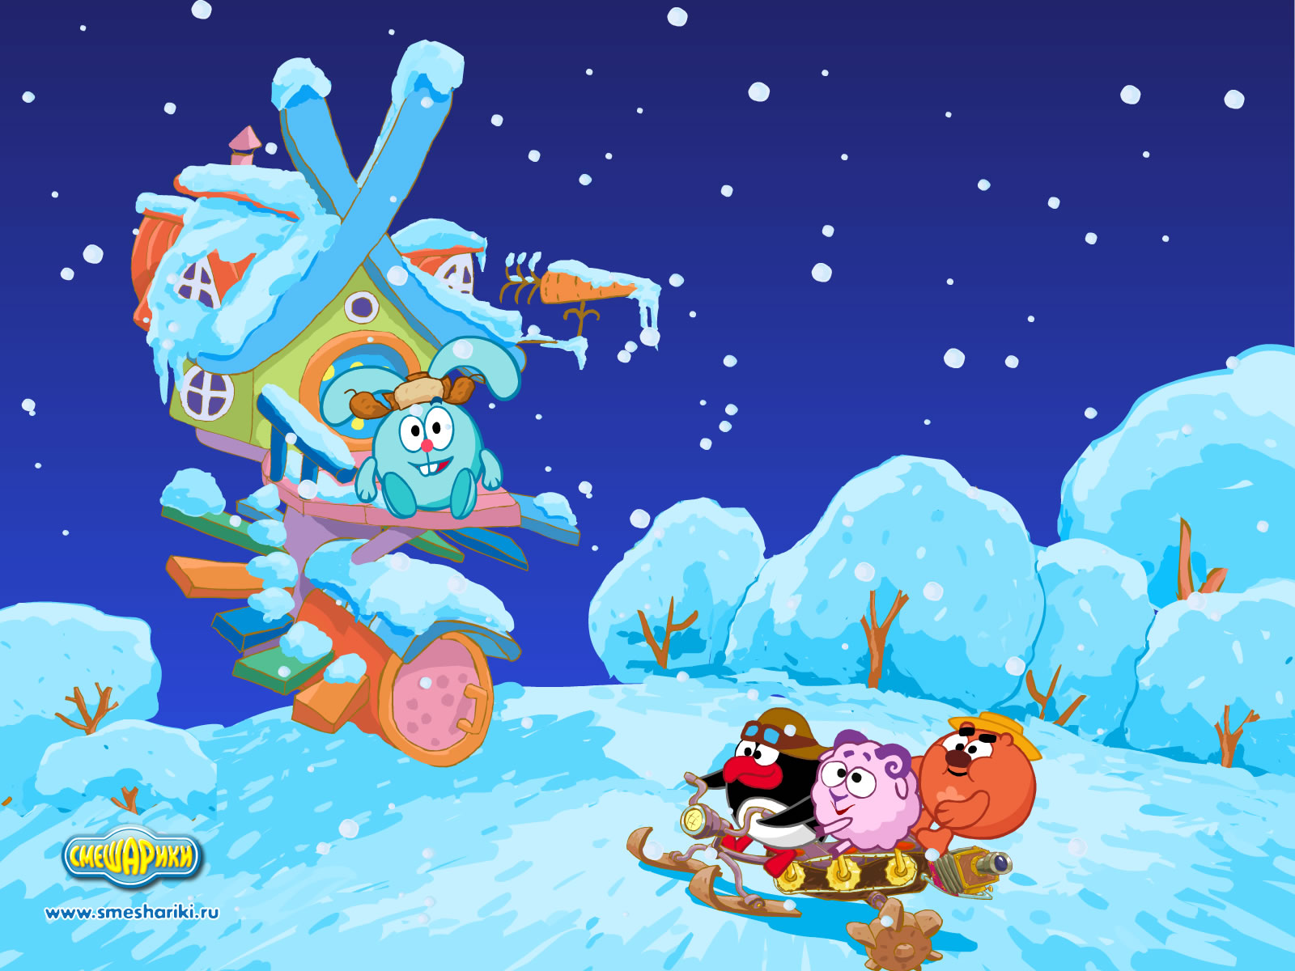
Все катаются на санках, а Крош думает над заданием: «Запиши все неправильные дроби с числителем 5.» Давайте ему поможем .
Помогите Крошу

Slide 7
Первой дробью была – «половина», чтобы её получить надо «единицу» «разломить» на 2 части. Поэтому в 18 веке на Руси обыкновенные дроби называли «… числа». Какое слово пропущено вы узнаете, если правильно расположите дроби в порядке возрастания
5/15 | 4/15 | 15/15 | 1/15 | 17/15 | 3/15 | 11/15
а | м | ы | л | е | о | н
Задание Ёжика

Slide 8
Задание Лосяша
Практическая работа.
Начерти прямоугольник со сторонами 6 см. и 3 см.
Раздели его на 8 равных частей и закрась 5/8 прямоугольника.

Slide 9
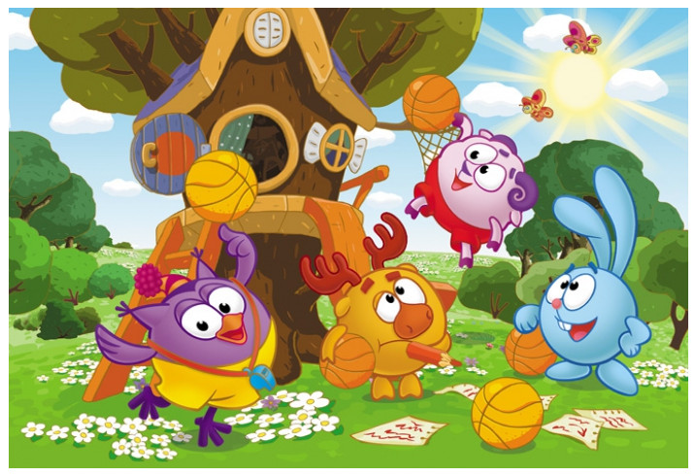
ФИЗМИНУТКА

Slide 10
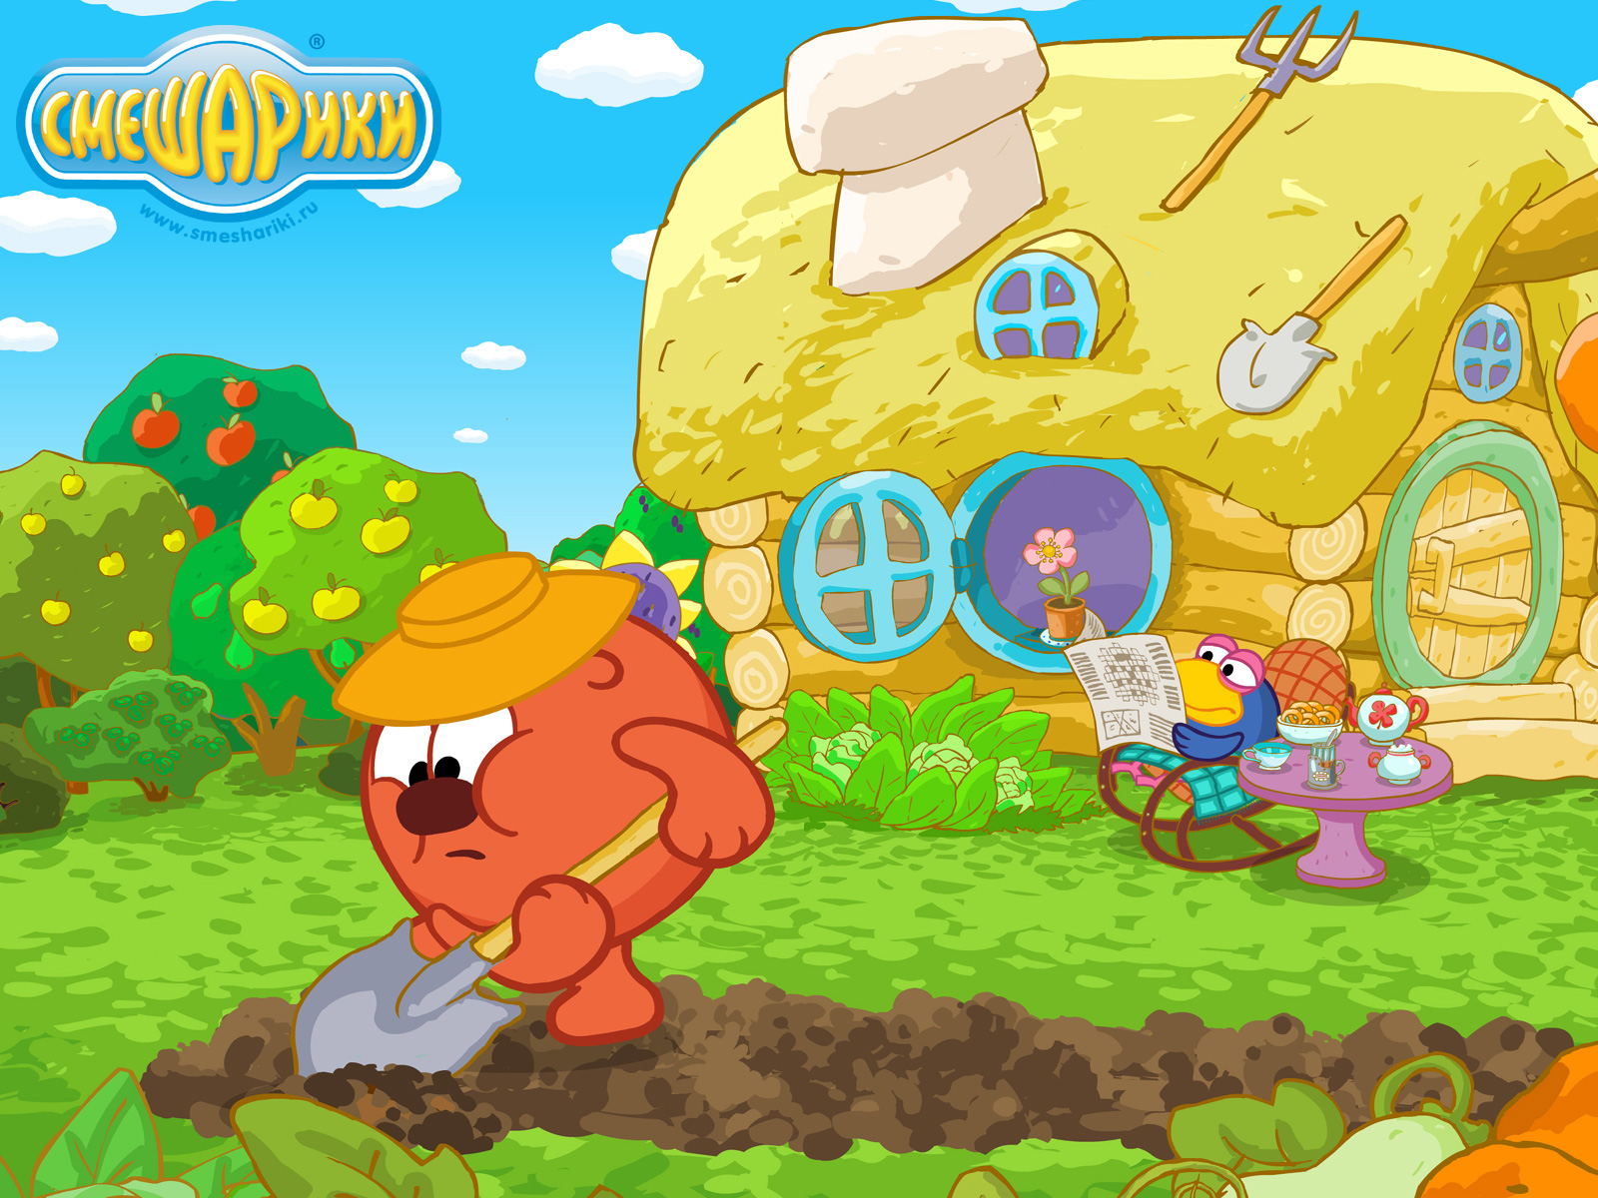
Задачка Копатыча
У меня в огороде 18 грядок с овощами. 2/9 этого
количества занято морковкой. Сколько грядок
морковки я посадил?

Slide 11
Задачка Совуньи
Совунья заготовила на зиму много разного варенья.
2/5 всего количества составили баночки с малиновым вареньем.
Сколько всего баночек варенья сварила Совунья,
если у неё 10 баночек малинового варенья?

Slide 12
Вопрос Пина
В 1850 г. до н. э. в Египте была написана книга «Папирус Ахмеса».
В этой книге были предложены различные задачи. Вот одна из них:
«Разделить семь хлебов между восьмью людьми поровну».
Как это можно сделать?

Slide 13
Вопрос Лосяша
В «Папирусе Ахмеса» была ещё очень интересная задачка. Посмотрим, кто её сможет решить:
«Приходит пастух с 70 быками. Его спрашивают: -
Сколько приводишь ты своего многочисленного стада?
Пастух отвечает:
- Я привожу две трети от трети скота. Сочти!»

Slide 14
Рефлексия
Я сегодня узнал …
Было интересно …
Было трудно …
Я выполнял задания …
Я понял, что …
Я теперь могу …
Я научился …
У меня получилось …
Я попробую …
Меня удивило …
Мне захотелось…

Slide 15
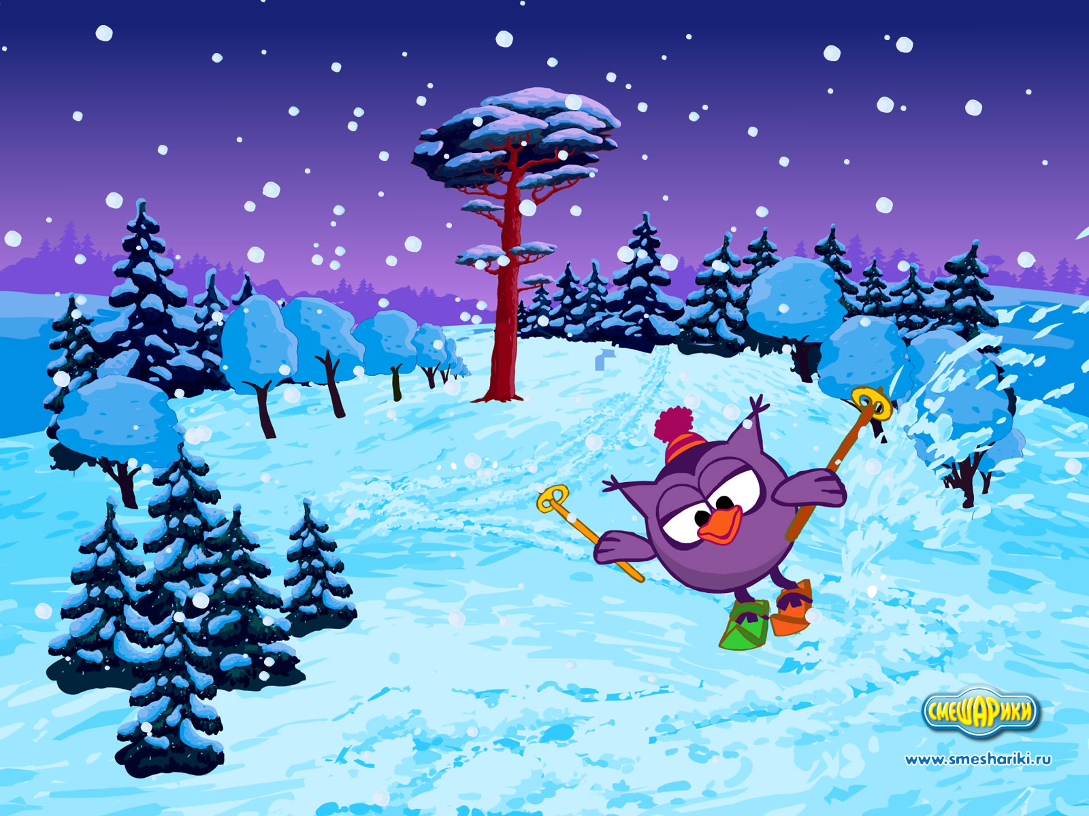
До новых встреч.
Удачного путешествия
по стране «Математика»!

